Slide 1
CELULAS MADRES
Q.C Esmeralda Aguirre González

Slide 2
MULTIVERSIDAD CAMPUS VERACRUZ
CUARTO SEMESTRE
COMPETENCIA: Conozcan como ayudan las células madres en distintas enfermedades.
5 de marzo del 2015

Slide 3
Introducción
El descubrimiento de la posibilidad de extraer las células madres para tratar ciertas enfermedades ha sido un gran avance dentro del campo médico. Aún queda mucho camino por recorrer pero las investigaciones demuestran que el tratamiento con células madre afecta de manera muy positiva en ciertas enfermedades.

Slide 4
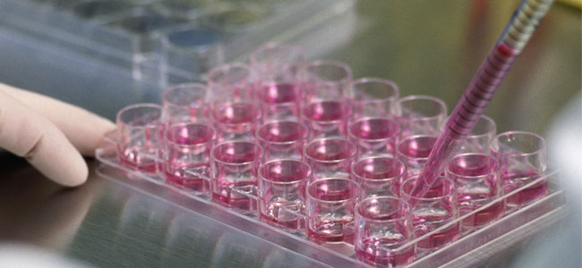
La aplicación de los tratamientos de células madre en enfermedades que hasta ahora, daban poco margen a la curación trae grandes esperanzas en el ámbito científico. Se ha demostrado la capacidad de las células madre en enfermedades como el VIH, o el autismo. Muchas personas piensan que los tratamientos con células madre están tardando demasiado en implantarse sin embargo, no debemos olvida que ya hace muchos años que comenzaron a utilizarse y que desde entonces, todo han sido mejoras. Uno de los primeros tratamientos que utilizaron las células madre fue el que se aplica para la leucemia. El transplante de médula ósea se basa en la terapia de células madre.

Slide 5
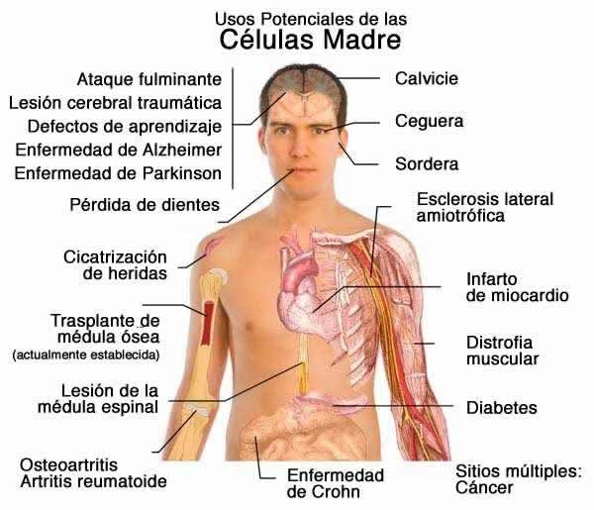
Otros tratamientos más novedosos son los aplicados a enfermedades como la diabetes, la artritis, el Parkinson, la esclerosis múltiple, el Alzheimer, daños en la médula espinal, la osteoartritis, quemaduras...etc.

Slide 6
Precisamente con el Parkinson se han depositado muchas esperanzas para poder curar esta enfermedad. Cuando se diagnostica el Parkinson suele ser demasiado tarde y la causa de la enfermedad radica en la imposibilidad de una célula concreta en hacer su trabajo. Con las células madre, se podrían crear células con esta función para ayudar a curar la enfermedad o mejorarla.
Otro de los grandes retos de la investigación científica es el de aplicar el tratamiento de células madre a lesiones de la médula espinal. El 50% de los casos de lesión medular está causados por accidentes de tráfico. Si se pudiese eliminar la discapacidad a través de un simple tratamiento, se estaría dando una segunda oportunidad a miles de personas cada día.

